Slide 1
Catia Peduto (Uff. Comunicazione), Ezio Torassa (PD)
MASTERCLASS
1
CC3M - LNGS 5-6 giugno 2024

Slide 2
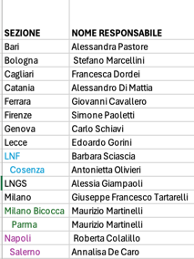
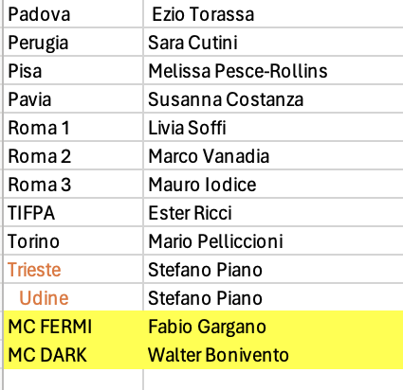
Masterclass: responsabili locali
(Alessandro Bertolin)
https://istnazfisnucl.sharepoint.com/:x:/s/CC3M20232/EbB76ND9A9tCkEZpVZVu-YgBqKRffUNElWHCwexA01Nddg?e=802jII
2
1
CC3M - LNGS 5-6 giugno 2024

Slide 3
Statistics for IMC24 (numbers from 2023 in brackets)
IPPOG Masterclass 2024
Report del 27° IPPOG meeting 22-25 aprile 2024 Madrid (Uta Bilow & Kenneth Cecire)
Fermilab
LHC Masterclasses
40 MCs with Fermilab VC (40)
28 CMS (29)
9 ATLAS (11)
MINERvA Masterclasses
8 MCs (8)
NOvA Masterclasses
5 MCs (2)
1.440 participants
GSI
Hadron Therapy Masterclasses
47 MCs (30)
8 VCs (9)
1.500 participants
KEK
Belle II Masterclasses
16 MCs (16)
7+2 VCs (5)
630 participants
Malargue
Pierre Auger Masterclasses
17 MCs (12)
5 VCs (3)
530 participants
CERN
LHC Masterclasses
233 MCs with CERN VC (211)
115 ATLAS (99)
67 CMS (56)
26 LHCb (26)
36 ALICE (30)
10.570 participants
In total: 14.670 participants
3
CC3M - LNGS 5-6 giugno 2024

Slide 4
Masterclass 2024 in Italia
(12 febbraio: International Day of Women and Girls in Science)
2959 studenti
(15 febbraio- 27 marzo)
472 studenti
(5 aprile)
DARK
378 studenti
(26-27 febbraio)
Totale: 3809 studenti
4
CC3M - LNGS 5-6 giugno 2024

Slide 5
Masterclass 2023-24 in Italia a confronto
Bologna
Cosenza
Genova
Lecce
Milano
Parma
Pavia
Pisa
Napoli
Roma 1
Roma 2
Roma 3
Trento
Udine
Bari
Bologna
Cagliari
Firenze
Genova
LNF
Milano B.
Padova
Perugia
Pisa
Modena
Ferrara
Bari
Firenze
Genova
Padova
Perugia
Pisa.
Roma 1
Torino
Trieste
Catania
Milano B.
Bari
Bologna
Cagliari
Padova
Pavia
Salerno
Torino
Trieste
Bologna
Cosenza
Milano
Pavia
Piemonte O.
Torino
Bari
Perugia
Roma 2
Torino
Trieste
Pisa
Padova
Roma 3
Torino
Napoli
Cagliari
Napoli
Catania
L’Aquila
Lecce
Milano
Napoli
nuove sezioni in 2024 vs 2023
sezioni perse in 2024 vs 2023
5
CC3M - LNGS 5-6 giugno 2024

Slide 6
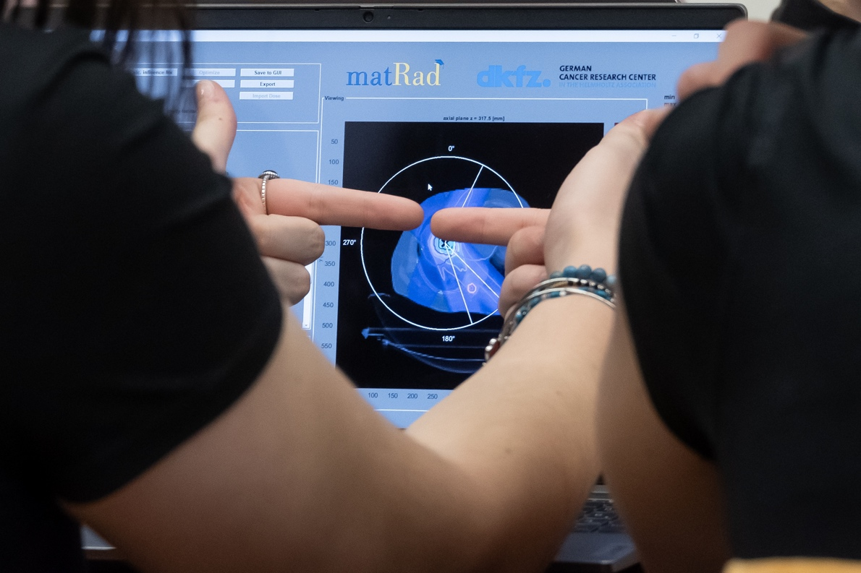
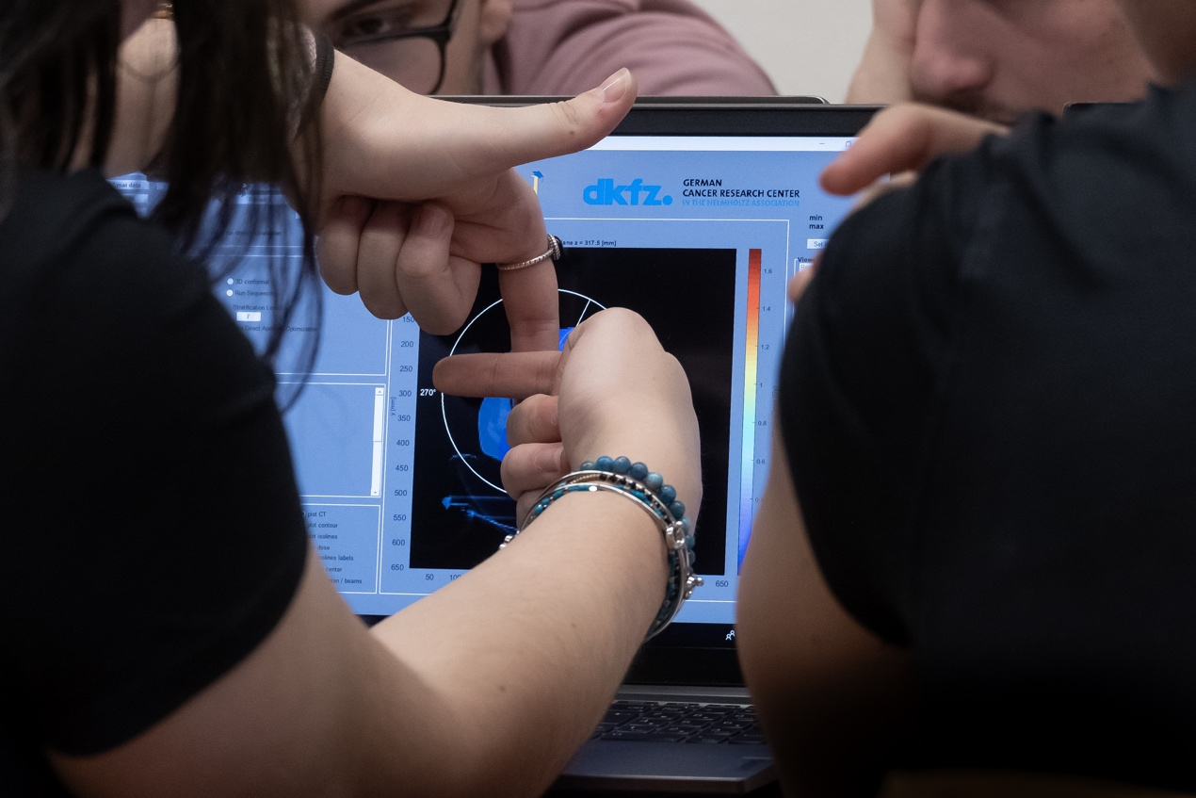
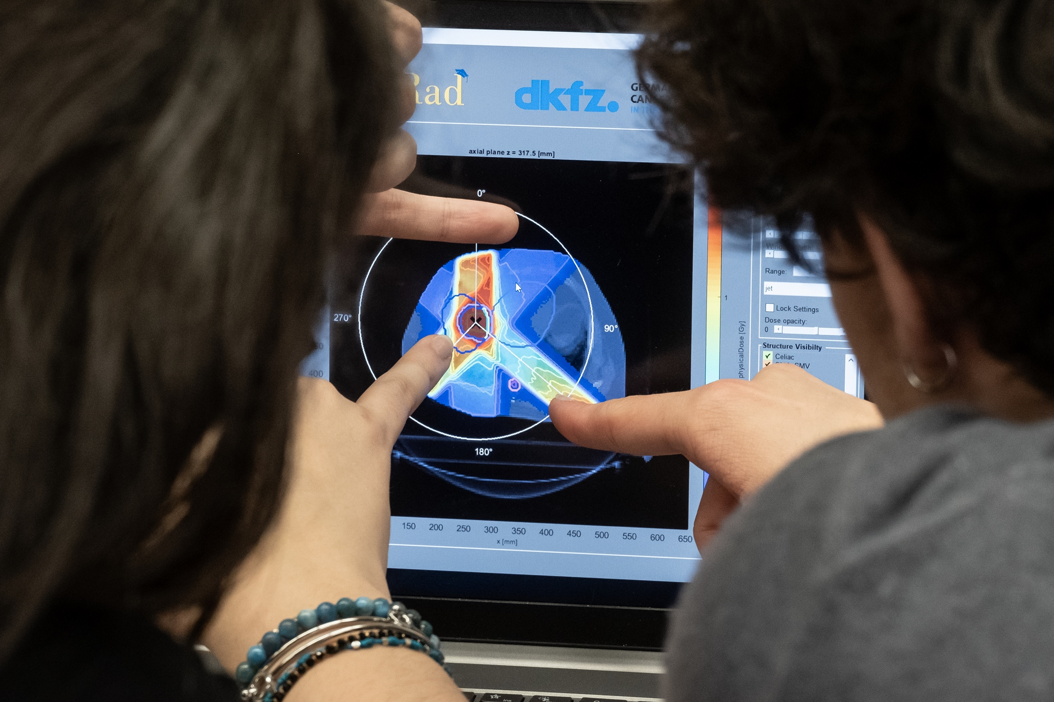
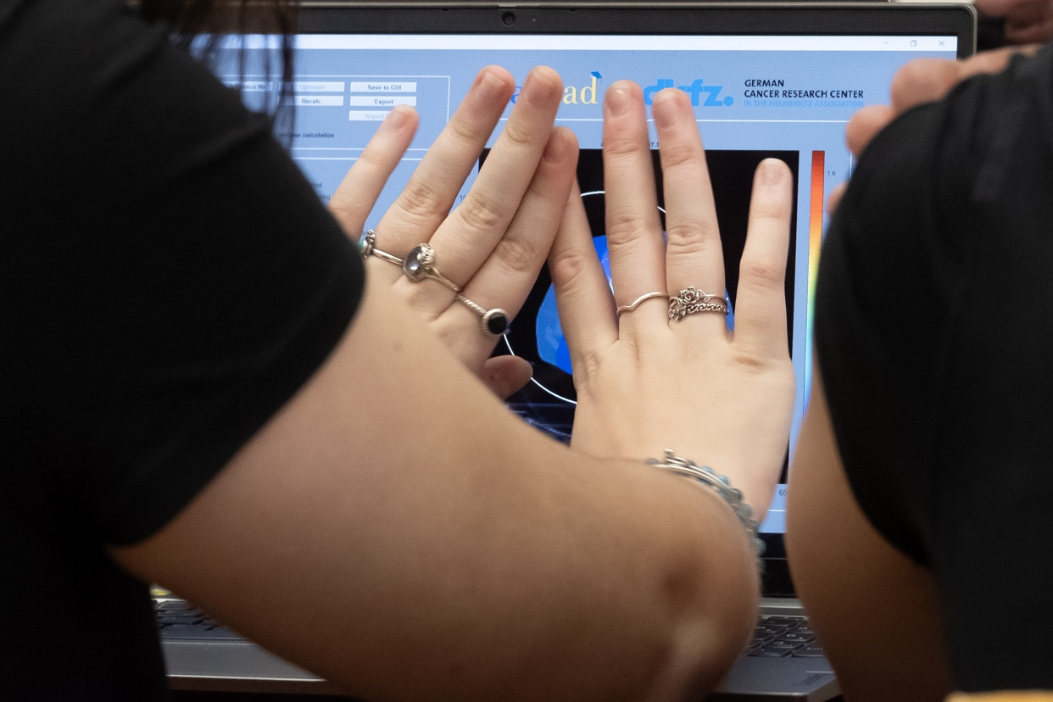
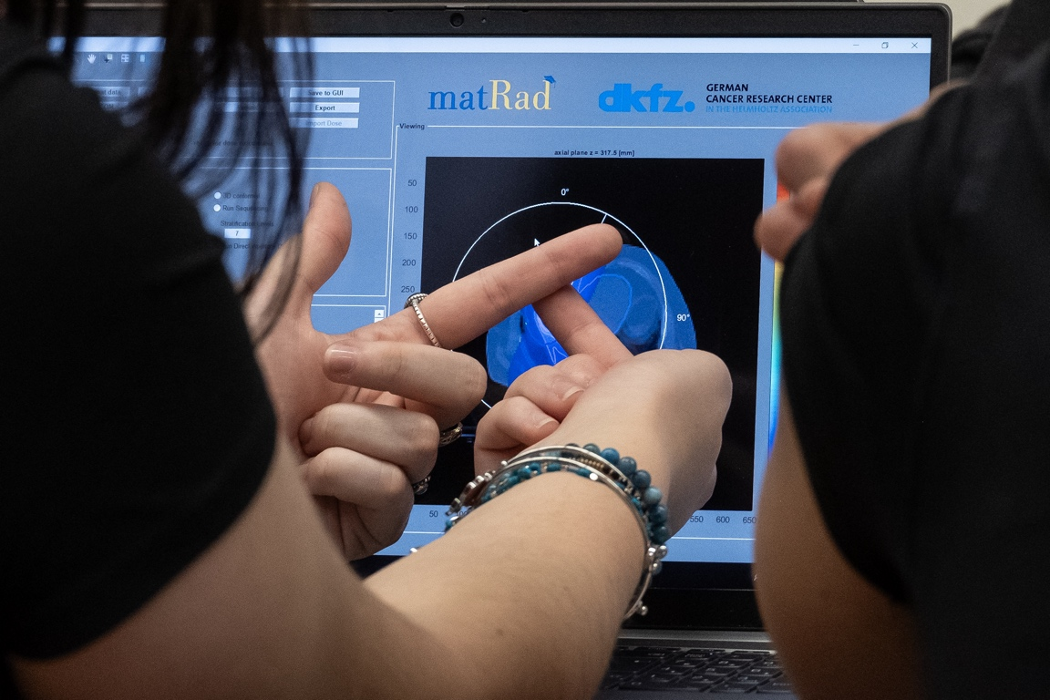
Masterclass 2024: IPPOG photo contest
1° premio:
Stefano Marcellini
INFN Bologna!
6
CC3M - LNGS 5-6 giugno 2024

Slide 7
Finanziamento 2024
MC IPPOG + Fermi
MC Dark
PLS 1000
finanziamento ricevuto da CC3M: 7500€
finanziamento ricevuto da CC3M: 3000€
fondi ricevuti dalle strutture: 18.890€
spesi al 17 maggio: 1695€
fondi ricevuti dalle università: 2840€
altro (PLS, ecc.): 1979€
TOTALE: 31.209€
TOTALE: 3000€
TOTALE Masterclass Italia: 34.209€
6
7
CC3M - LNGS 5-6 giugno 2024

Slide 8
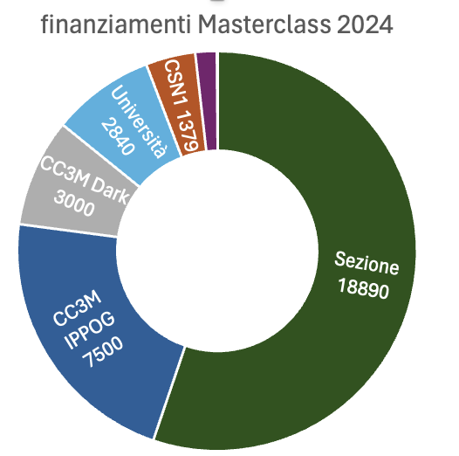
Finanziamento 2023-24 a confronto
PLS, 600
PLS 1000
TOT
34.290
TOT
41.090
CC3M IPPOG ad oggi speso 60,8%
CC3M Dark ad oggi speso 56,5%
comprende 10.000€ gadget
non presenti nel 2024
6
8
CC3M - LNGS 5-6 giugno 2024

Slide 9
Budget: necessità future
PLS 1000
Avanzo in sigla Masterclass: 1272€
Preventivo sito: 1450€ + 1850€ per programmatore pag. registrazione
Quindi servirà fare storni dalle altre strutture a PD e un eventuale finanziamento.
6
9
CC3M - LNGS 5-6 giugno 2024

Slide 10
Programma registrazioni 2025
Pagina registrazione: database in MySQL, linguaggio di programmazione PHP,
form: ACF (versione base o pro) e Ninja Form, customizzati per scrivere
su tabelle non Wordpress
PLS 1000
Step di registrazione previsti:
1. il professore si registra e inserisce le sue informazioni, accetta la privacy
2. il sistema gli manda una mail, che lui deve approvare
3. il database scriverà tutti gli utenti, inclusi i bot/spam, ma dal DB si potranno flaggare
solo i confermati tramite la mail
4. il database professori inserirà la scuola (con codice meccanografico) sul DB studenti
5. lo studente si iscrive, con menu a imbuto seleziona regione, città e scuola
6. lo studente riceve la mail a cui deve dare conferma
IPPOG inizia ad organizzare gli slot ad ottobre e a dicembre c’è un programma
definitivo
MC Fermi + MC Dark dovrebbero essere in grado di definire le date entro
dicembre, così che si manda una mail UNICA di invito per sezione
Quindi il sito dovrà essere pronto entro novembre!
6
10
CC3M - LNGS 5-6 giugno 2024

Slide 11
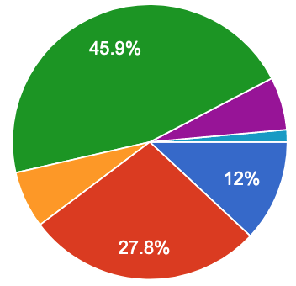
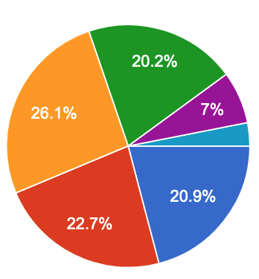
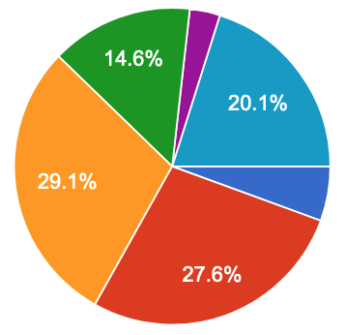
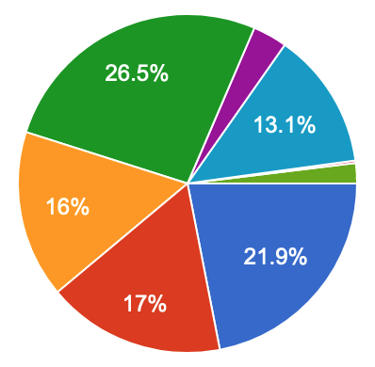
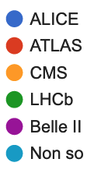
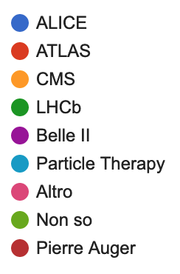
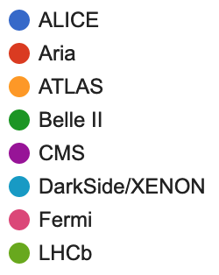
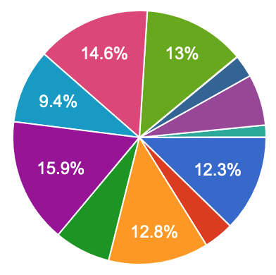
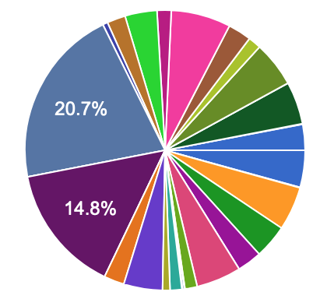
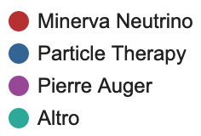
Questionari
2018
(213 risposte)
2021
(400 risposte)
2022
(349 risposte)
2023
(825 risposte
)
3.1%
3.1%
6.2%
6.7%
esperimenti
esperimenti
esperimenti
esperimenti
2024
(1408 risposte)
# studenti:
2018-2022: ca. 1400 /anno
2023: ca. 2000
2024: ca. 3700 (2900 IPPOG)
Fermi
LHCb
Roma 1
Perugia
Dark
Therapy
Padova
Torino
Pierre Auger
Trieste
6.5%
CMS
ALICE
Napoli
Bari
Cagliari
Belle II
3.8%
Catania
7.2%
Aria
Firenze
ATLAS
MIB
esperimenti
sezioni
11
CC3M – LNGS 5-6 giugno 2024

Slide 12
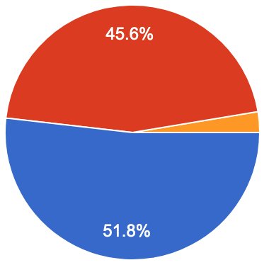
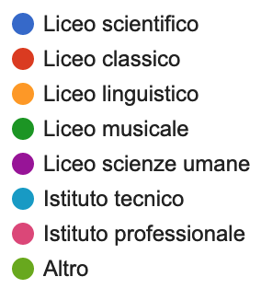
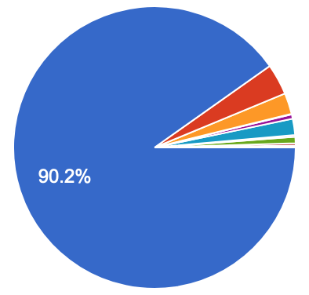
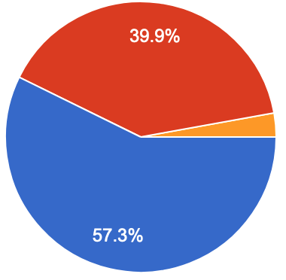
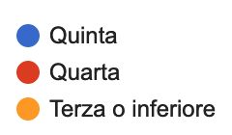
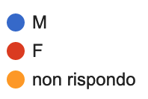
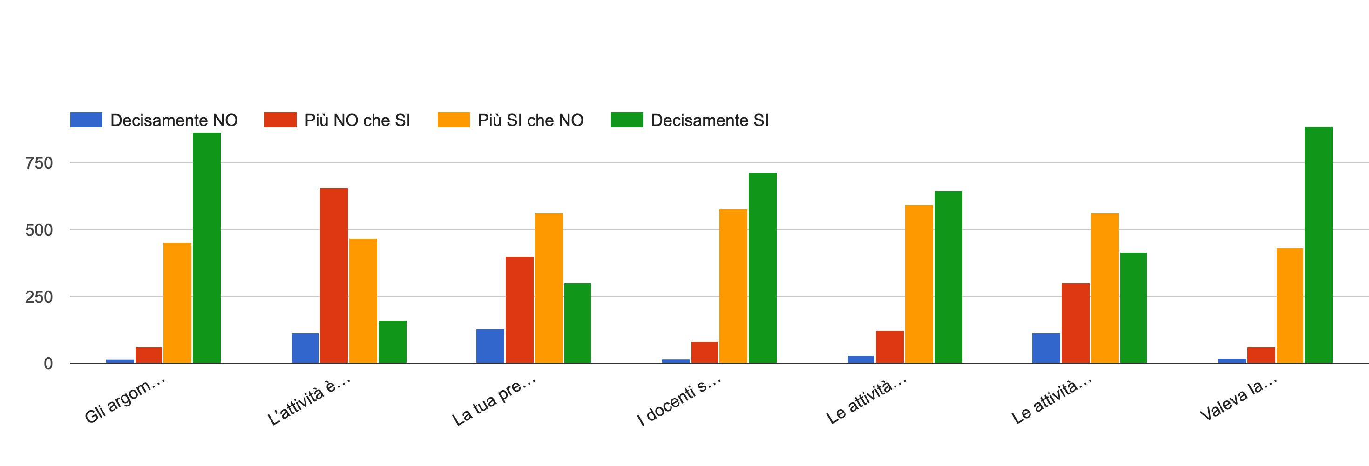
Questionari
classe
scuola
genere
Gli argomenti dell’attività
sono stati interessanti?
L’attività è stata
impegnativa?
La tua preparazione
scolastica
era sufficiente?
I docenti
sono stati chiari?
Le attività svolte
ti saranno utili
nella scelta
dei tuoi studi
futuri?
Valeva la pena
partecipare
all’attività?
Le attività
sono state utili
per capire meglio
cos’è la Fisica?
12
CC3M – LNGS 5-6 giugno 2024

Slide 13
Social
PLS 1000
Masterclass Italia NON hanno social
IPPOG ha Facebook, Instagram, Twitter (X) e di recente YouTube
Va bene così...!
6
13
CC3M - LNGS 5-6 giugno 2024

Slide 14
Scheda completa
PLS 1000
6
14
CC3M - LNGS 5-6 giugno 2024

